Slide 1

ИСКУШЕНИЕ КАЖДОЙ ДЕВУКИ
Тема 3
«Сексуальность на четырех ножках»
ОЖС ВРСМ

Slide 2
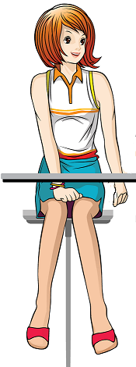
Что значит быть целостной личностью?
Это значит, что ваша жизнь представляет собой единое целое и что ни одна ее часть не входит в противоречие с другой.
Notes:
Что значит быть целостной личностью? Это значит, что ваша жизнь представляет собой единое целое и что ни одна ее часть не входит в противоречие с другой. Человек, который верует во Христа и провозглашает себя христианином, старается вести такую жизнь, которая бы ни в чем не расходилась с учением Иисуса. Если это ему удается, значит, он - целостная личность.
Если вы думаете, что целомудренная молодая женщина - это зануда и ледышка, которая никогда не позволяет себе посмеяться и повеселиться в обществе ребят, вы жестоко ошибаетесь. Она, как и любая из вас, вольна радоваться жизни и романтическим отношениям, но без того горького при­вкуса, который вносит в нашу жизнь сексуальная распущенность.

Slide 3
Распущенность - это …
то, что противоположно целомудрию.
Notes:
Распущенность - это то, что противоположно целомудрию. Она толкает вас на поступки, которые уводят ваш ум и сердце от Христа. Обычно рас­пущенность начинается с мелочей, но со временем разрастается в большой грех, который берет над вами власть.

Slide 4
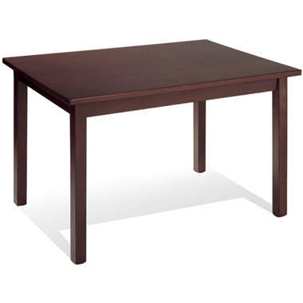
Что такое целомудрие?
Notes:
Чтобы лучше понять, что такое целомудрие, представьте свою сексуальность в виде стола. Стол, как известно, стоит на четырех ножках, которые придают ему устойчивость. Точно так же и наша сексуальность содержит четыре компонента, которые уравновешивают нашу жизнь. Если стол колченогий - предположим, отвалилась или сломалась одна ножка, - он легко теряет равновесие и перекашивается набок.

Slide 5
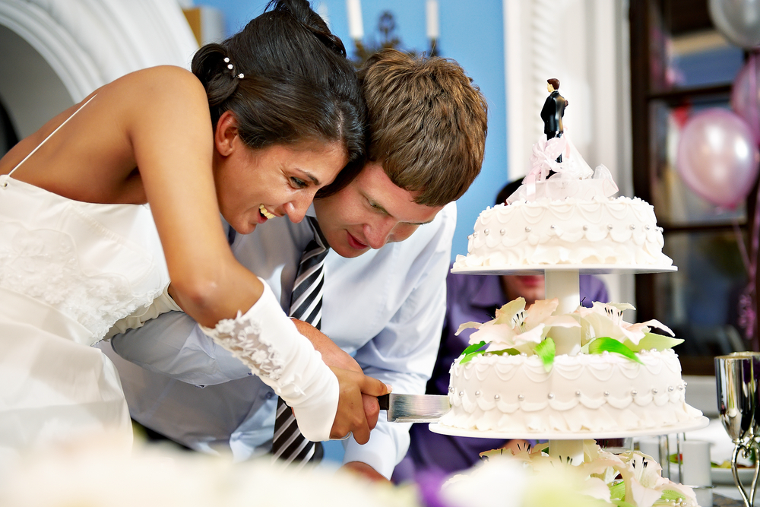
Notes:
Представьте себе такую картину: свадьба, стол украшен различными яствами, напитки в хрустальных фужерах, серебряные приборы. Вносят свадебный торт, ставят его на стол перед молодоженами и в этот момент одна из ножек стола сломалась…. Вы представляете что произошло?
А как обстоит дело, когда надламывается одна из «ножек» нашей сексуальности? Наша жизнь может превратиться в скользкий склон, ведущий к недовольству собой, распущенности, отвращению к себе и эмоциональному надлому.

Slide 6
Сочетание этих составляющих формирует единственную в своем роде личность, которой Бог предназначил вам быть.
Наша сексуальность содержит четыре компонента, которые уравновешивают нашу жизнь.
Уравновешенная и целомудренная жизнь
Духовная
Умственная
Физическая
Эмоциональная
Notes:
Как мы уже говорили, наша сексуальность складывается из четырех различных аспектов: физического, умс­твенного, эмоционального и духовного. Сочетание этих составляющих формирует единственную в сво­ем роде личность, которой Бог предназначил вам быть.

Slide 7
ВАША СЕКСУАЛЬНОСТЬ – ЭТО НЕ ТО, ЧТО ВЫ ДЕЛАЕТА, А ТО ЧТО ВЫ ЕСТЬ !
Целомудрие, или сексуальная целостность, заключается не просто в физическом воздержании. Она подразумевает чистоту всех аспектов существа тела, ума, сердца и души.
Уравновешенная и целомудренная жизнь
Духовная
Умственная
Физическая
Эмоциональная
Notes:
И снова повторим: ваша сексуальность - это не то, что вы делаете, это то, что вы есть, а ваше естество состоит из тела, разума, сердца и духа (а не только из тела!). Итак, целомудрие, или сексуальная целостность, заключается не просто в физическом воздержании. Она подразумевает чистоту всех аспектов существа тела, ума, сердца и души. Когда все четыре составляющих идеально выровнены, ваш «стол» (то есть ваша сексуальность) не потеряет равновесия, и будет держаться прочно.
К

Slide 8
Скользкие склоны
Может быть, у вас никогда не было интимной близости, но вы позволяете парню класть руку вам на грудь (Это пример физического компромисса.)
Может быть, вы твердо решили ждать настоящей любви, но ходите на собрания своей молодежной группы не ради того, чтобы лучше узнать Бога, а только для того, чтобы присмотреть себе симпатичного парня? Не кажется ли вам, что ваша система ценностей нуждается в исправлении? (Это пример духовного компромисса.)
Notes:
Многие девушки называют себя целомудренными только потому, что у них не было полового сношения, или потому, что они никогда не позволяли парню переступить границу своих трусиков. Правы ли они? Давайте хорошенько подумаем:

Slide 9
Скользкие склоны
Может быть, вы никогда не целовались с мальчиком, но смотрите порнографию, читаете развратные романы или слушаете эротически окрашенную музыку, представляете себе интимные ласки или близость с человеком, с которым не состоите в браке? (Это пример умственного компромисса.)
Может быть, физически вы остаетесь девственницей, но постоянно ведете рискованную игру с парнями, чтобы получить желаемое удовлетворение? (Это пример эмоционального компромисса.)
Notes:
Чтобы достичь физической, умственной, эмоциональной и духовной устойчивости, которых хочет от вас Бог, старайтесь не ставить свой «стол» на скользких склонах, то есть не идите ни на какие компромиссы с собой.

Slide 10

Вы должны стараться оберегать свое сердце, ум и тело от рискованных шагов, которые могут поставить под угрозу ваше целомудрие
Notes:
Не подумайте, что вы вообще не смеете интересоваться противоположным полом или рассчитывать в один прекрасный день выйти замуж, или встречаться с молодым человеком, или иметь постоянного друга. Это значит только одно: вы должны стараться оберегать свое сердце, ум и тело от рискованных шагов, которые могут поставить под угрозу ваше целомудрие.
Когда вы выйдете замуж, сексуальная целостность будет для вас означать физическое, умственное, эмоциональное и духовное единение со своим мужем - и больше ни с кем, то есть ни с каким другим мужчиной вне брака.

Slide 11

Любой компромисс - физический, умственный, эмоциональный или духовный - нарушит вашу сексуальную целостность.
Notes:
Любой компромисс - физический, умственный, эмоциональный или духовный - нарушит вашу сексуальную целостность. От одного зараженного члена инфекция передается к другому, пока, наконец, не поразит весь организм и не лишит вас сексуальной целостности и полноты, которых желает для вас Бог
Когда речь заходит о целомудрии, большинство людей надеются, что им дадут список всевозможных «делай» и «не делай», «можно» и «нельзя», «стоит» и «не стоит». Они хотят знать: До каких пределов можно действовать безнаказанно? Насколько далеко можно заходить? И что такое «слишком далеко»? Но уверяем вас, что такой перечень запретов и советов - далеко не лучший вариант ответа, ведь он касается только внешних, физических действий. А как быть с нашими внутренними побуждениями и мыслями, когда мы, например, выбираем, во что одеться, или решаем, как будем себя вести в том или ином случае? Нам нужно такое мерило сексуальной целостности, которое включало бы не только наше физическое поведение, но также умственное и эмоциональное.

Slide 12

«Иисус сказал ему: возлюби Господа Бога твоего всем сердцем твоим и всею душею твоею и всем разумением твоим: сия есть первая и наибольшая заповедь; вторая же подобная ей: возлюби ближнего твоего, как самого себя; на сих двух заповедях утверждается весь закон и пророки».
(Мф.22:37-40)

Slide 13
«Все мне позволительно, но не все полезно; все мне позволительно, но не все назидает. Никто не ищи своего, но каждый пользы другого». (1Кор.10:23-24)
Notes:
Павел говорит: «Делать можно все, что угодно, но не всякий поступок идет на пользу вам или другим людям. Старайтесь делать не то, что "позволе­но", а то, что будет лучше для всех, кого это касает­ся».

Slide 14
Рассмотрим несколько ситуаций:
Нет закона, который бы запрещал носить обтягивающую одежду, но каковы ваши мотивы, когда вы надеваете ее: стремитесь выглядеть прилично или хотите, чтобы парни провожали вас взглядом?
В нашей стране существует свобода слова, но всегда ли то, что вы говорите молодым людям, идет на благо им, или же ваши слова - всего лишь инструмент, с помощью которого вы манипулируете парнями, чтобы добиться от них своего?
Библия не налагает запрета на страстные поцелуи, но хорошо ли с вашей стороны провоцировать парня (не говоря уже о вас самих) возбуждаться сексуальными желаниями, которые не должны удовлетворяться вне брака?
Notes:
Рассмотрим несколько ситуаций:
Нет закона, который бы запрещал носить обтягивающую одежду, но каковы ваши мо­тивы, когда вы надеваете ее: стремитесь вы­глядеть прилично или хотите, чтобы парни провожали вас взглядом?
В нашей стране существует свобода сло­ва, но всегда ли то, что вы говорите моло­дым людям, идет на благо им, или же ваши слова - всего лишь инструмент, с помощью которого вы манипулируете парнями, чтобы добиться от них своего?
Библия не налагает запрета на страстные поцелуи, но хорошо ли с вашей стороны провоцировать парня (не говоря уже о вас самих) возбуждаться сексуальными жела­ниями, которые не должны удовлетворять­ся вне брака?

Slide 15
Вопросы, ведущие к компромиссу | Вопросы, ведущие к целомудрию
Нарушу ли я этим закон? | Будет ли это проявлением любви с моей стороны?
Кто об этом узнает? | Не будет ли мне потом за это стыдно?
Кто меня осудит? | Неужели это самое достойное, что я могу сделать?
Принято ли это в нашем обществе? | Не противоречит ли это моим убеждениям?
Так ли уж откровенно я одеваюсь? | Одета ли я так, чтобы привлекать к себе внимание?
Как мне добиться того, чего я хочу? | Чем вызвано мое желание?
Сойдет ли мне с рук то, что я скажу? | Может быть, лучше этого не говорить?
Кому это принесет вред? | Кому это принесет пользу?
Notes:
Прежде чем поступить тем или иным образом, всегда старайтесь распознать свое скрытое побуж­дение. В таблице приведены два вида вопросов, отвечая на одни из них (столбец слева), девушка придет к компромиссу со своей совестью, другие (справа) - помогут ей поступить целомудренно.

Slide 16
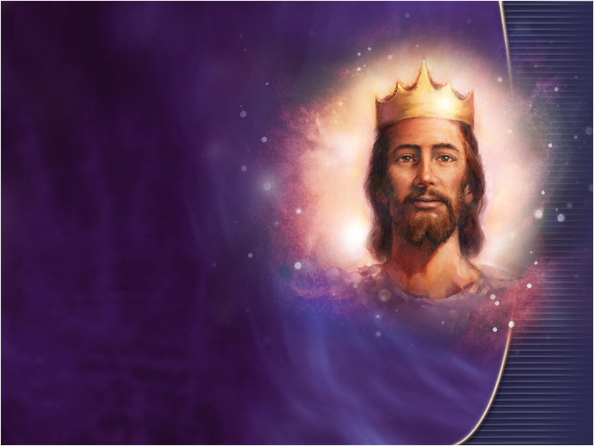
Мы держим отчет перед Богом за все свои сознательные поступки.
Если вы хотите быть целомудренной женщиной, вам придется распроститься с некоторыми из своих «свобод» (в одежде, в мыслях, в разговоре и поведении).
Notes:
Мы держим отчет перед Богом за все свои сознательные поступки. Если вы хотите быть целомудренной женщиной, вам придется распроститься с некоторыми из своих «свобод» (в одежде, в мыслях, в разговоре и поведении), чтобы, руководствуясь любовью, действовать так, как будет лучше для всех.

Slide 17
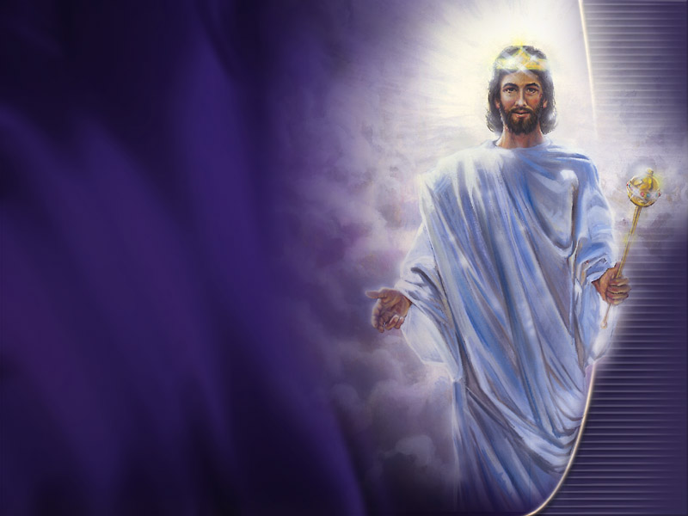
«Итак всякого, кто слушает слова Мои сии и исполняет их, уподоблю мужу благоразумному, который построил дом свой на камне; и пошел дождь, и разлились реки, и подули ветры, и устремились на дом тот, и он не упал, потому что основан был на камне. А всякий, кто слушает сии слова Мои и не исполняет их, уподобится человеку безрассудному, который построил дом свой на песке; и пошел дождь, и разлились реки, и подули ветры, и налегли на дом тот; и он упал, и было падение его великое».
Матфея 7:24-27
Notes:
Итак, подведем итог сказанному. Если вы хотите быть сексуально и эмоционально целостной женщиной, следите за тем, чтобы ваши мысли, слова, эмоции и действия отражали внутреннюю красоту и искреннюю любовь к Богу, к другим людям и к себе. Это, конечно, не гарантирует полной свободы от неподобающих мыслей, слов, чувств или действий - просто вы будете очень стараться противиться этим искушениям и твердо держать­ся своих убеждений. Вы не станете провоцировать противоположный пол, стремясь удовлетворить свою жажду любовных чувств, и не будете подпи­тывать свои сексуальные фантазии. Вы не станете одеваться так, чтобы привлечь внимание мужчин, но это не значит, что вы ограничите свой гардероб юбками до пят и свитерами под горло. Вы будете одеваться модно, выглядеть отлично, а в глазах ка- кого-нибудь парня, может быть, даже сексуально (это, как вы понимаете, впечатление сугубо личное, так что некоторые ребята будут считать вас сексу­альной, даже если вы будете одеваться более чем скромно), но при этом побуждения ваши будут дале­ки от корысти или намерения соблазнить. Вы буде­те держать себя так, как подобает привлекательной молодой женщине, сознающей, что она не должна бросать тень на имя Бога.

